Slide 1
SASHBI 기능 및 화면 사례
2020.03.31

Slide 2
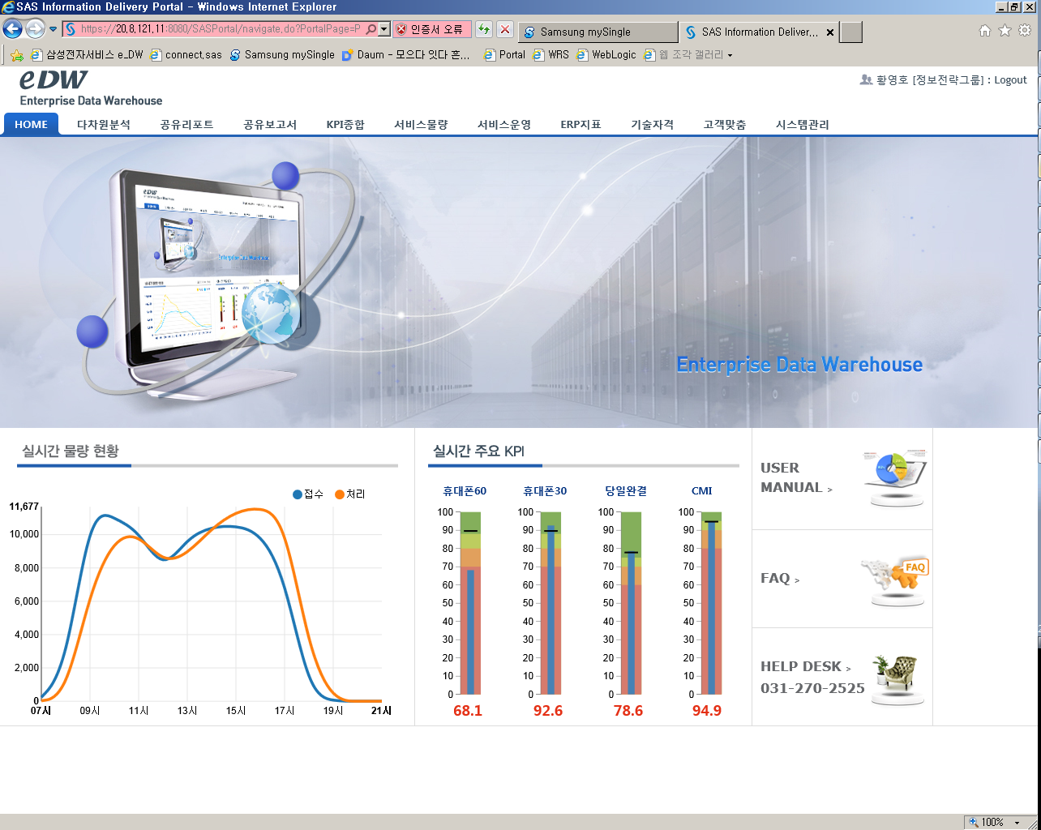
메인 화면 사례

Slide 3
메인 화면 사례

Slide 4
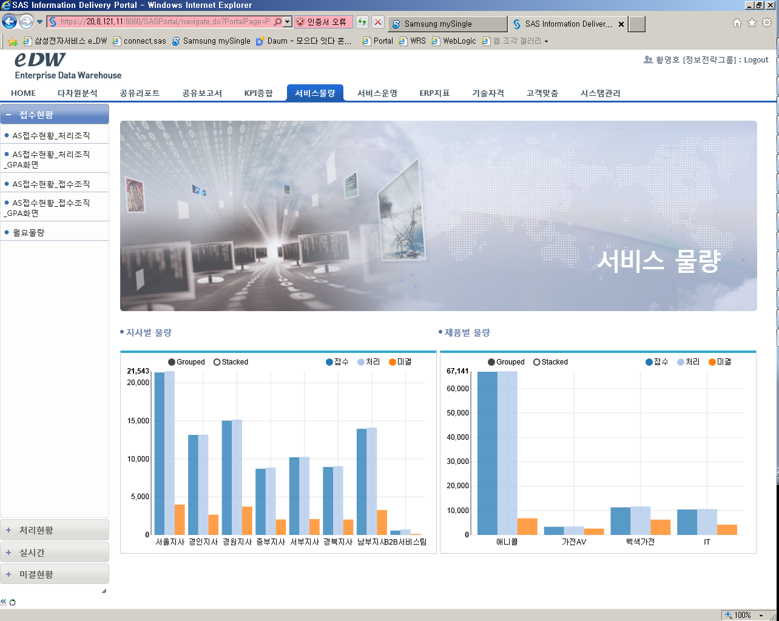
페이지 초기 화면 사례

Slide 5
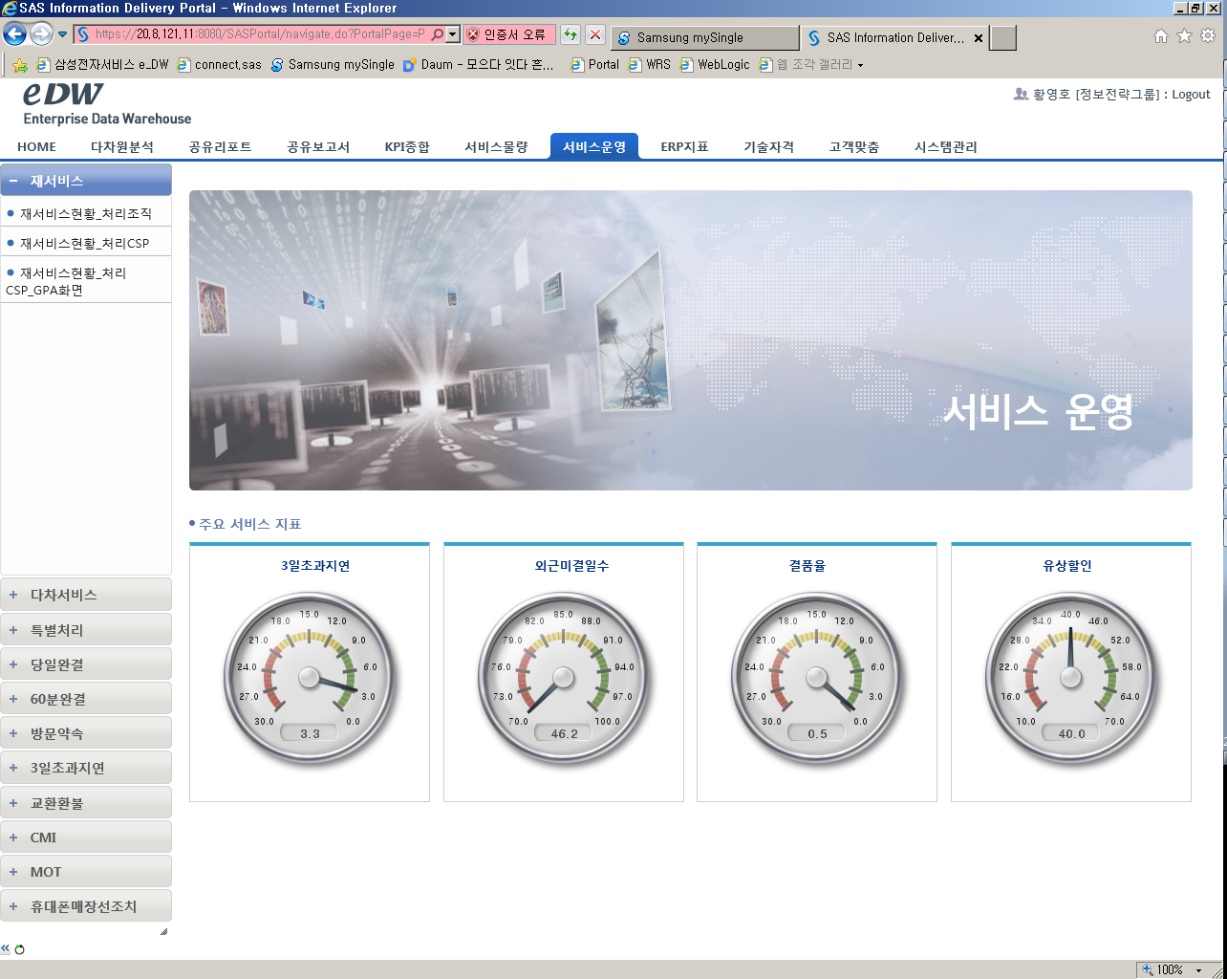
페이지 메인 화면 사례

Slide 6
페이지 메인 화면 사례

Slide 7
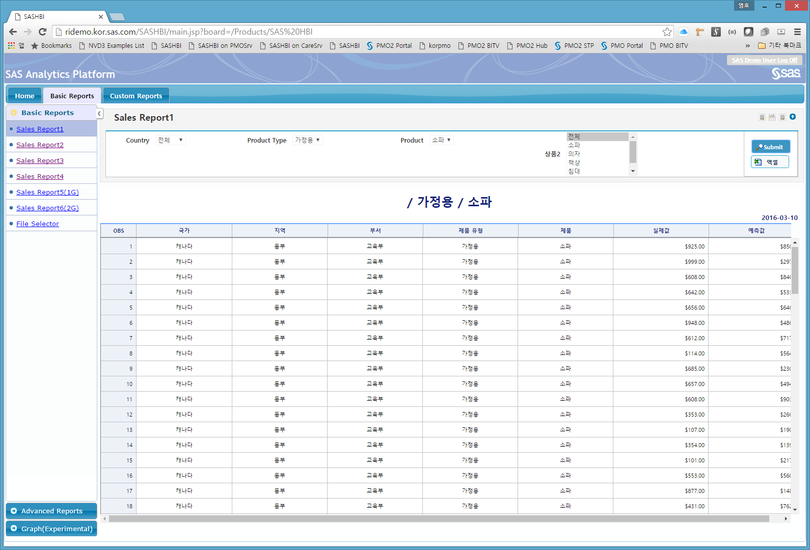
목록성 테이블

Slide 8
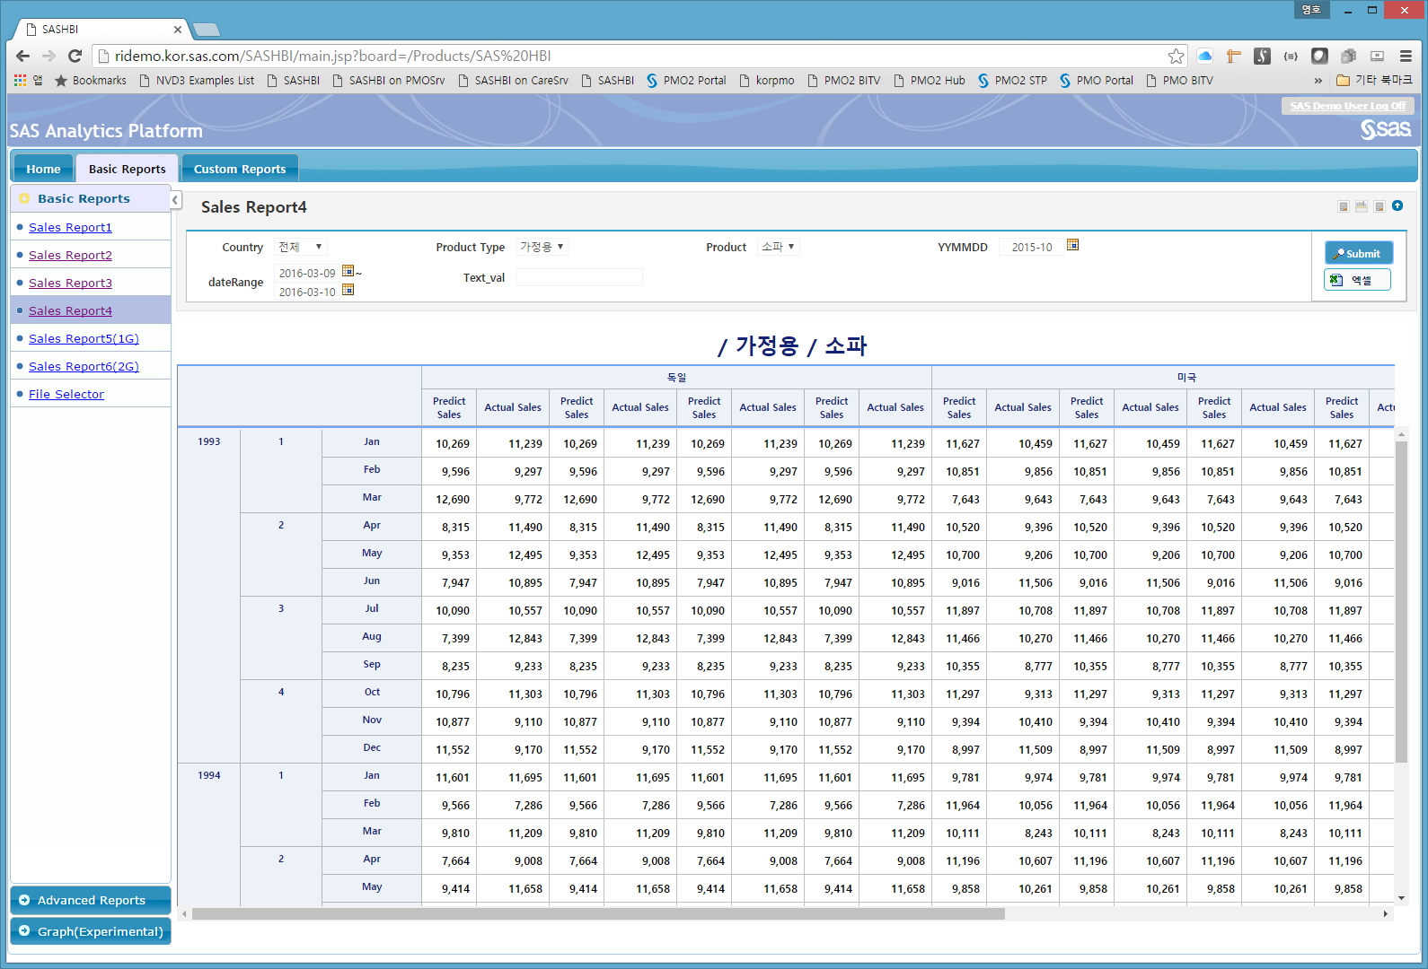
교차 테이블

Slide 9
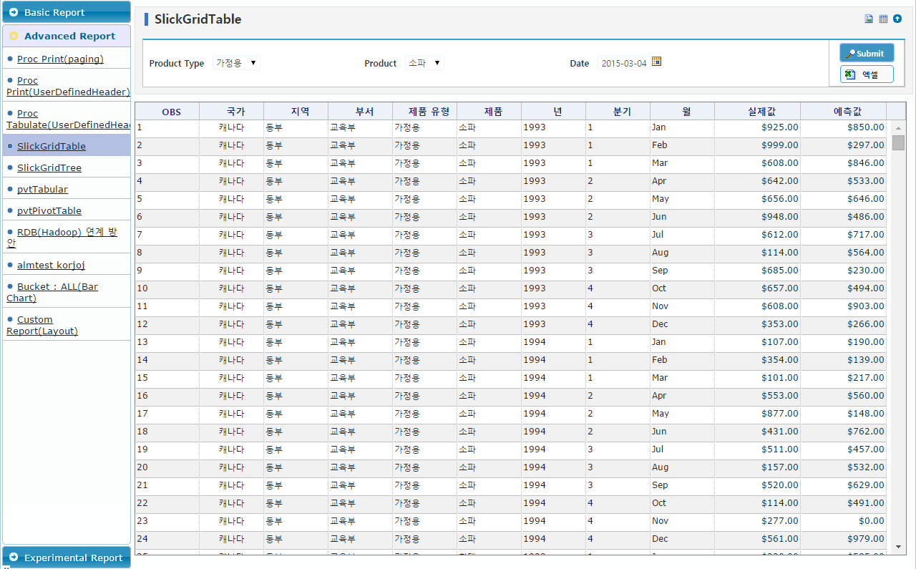
Grid 테이블

Slide 10
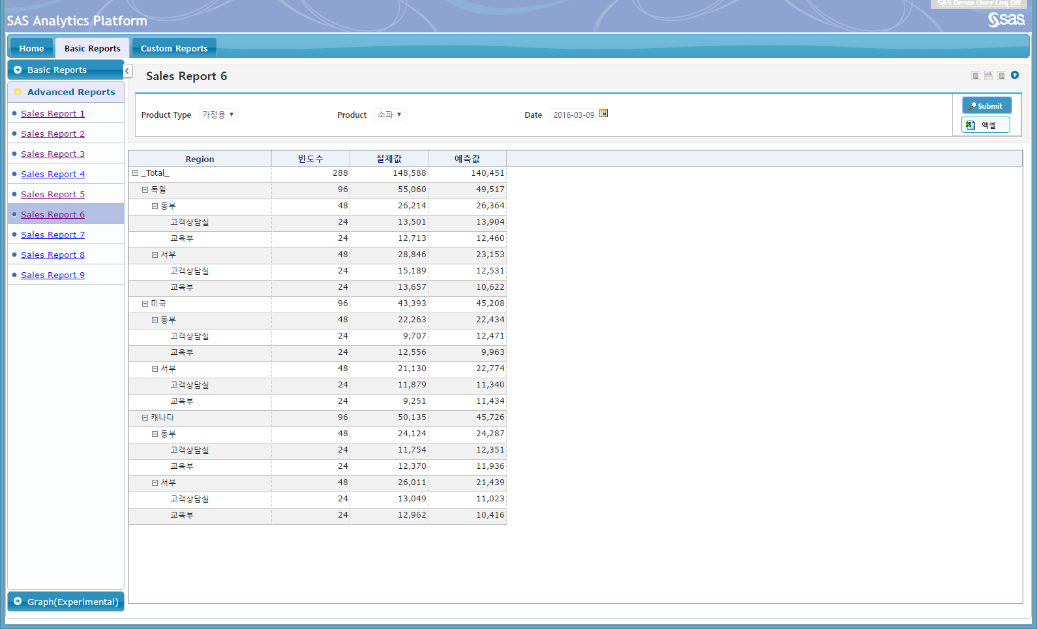
계층형 테이블

Slide 11
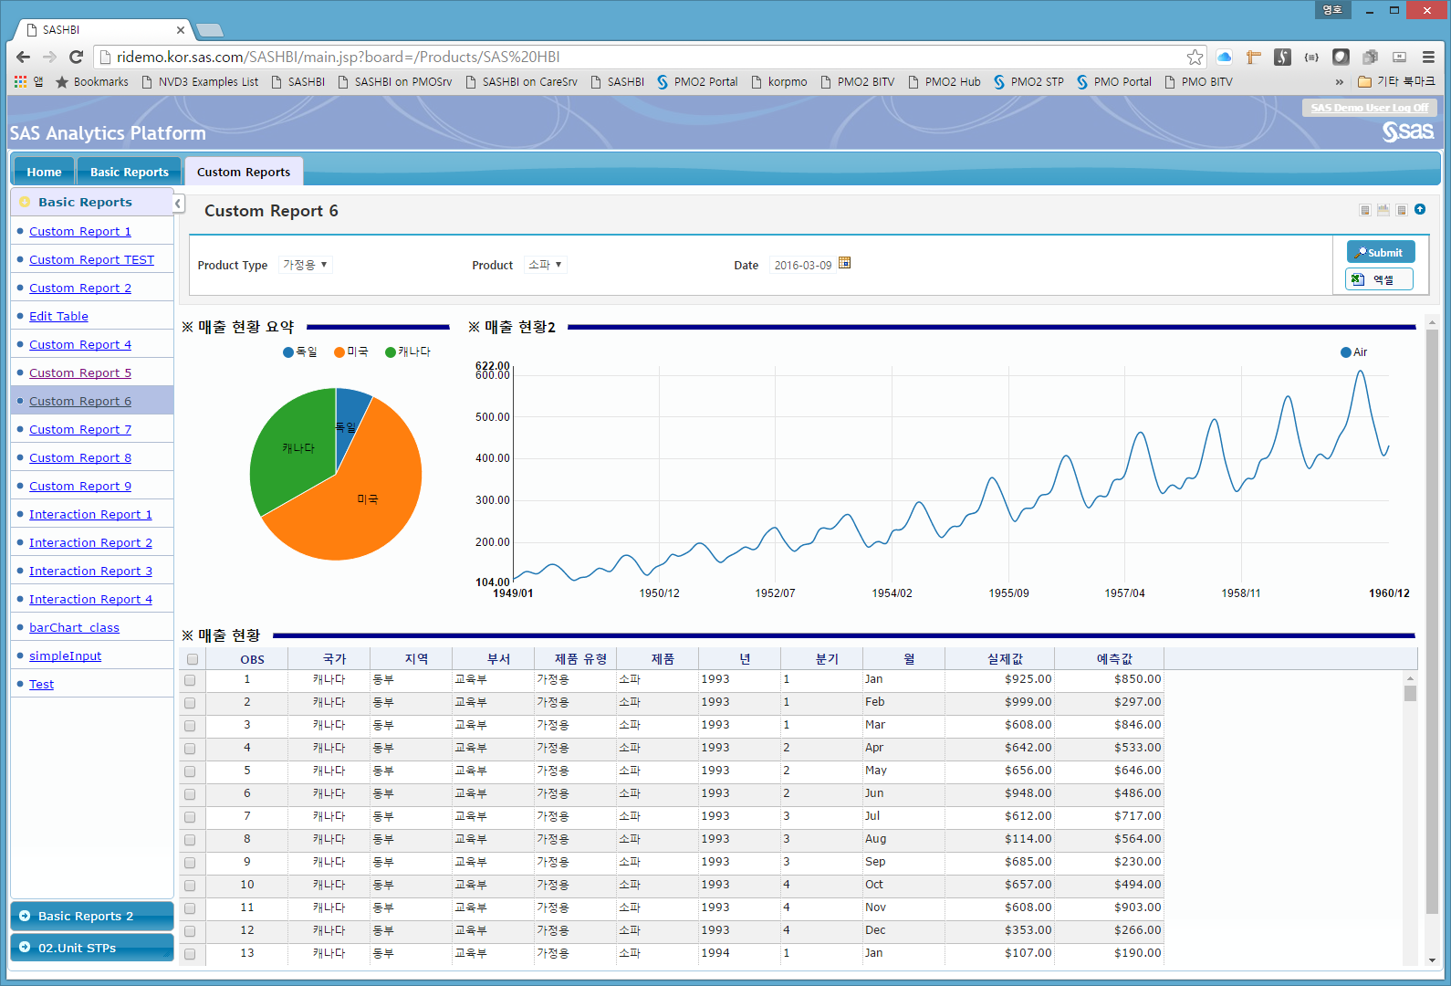
Custom Report

Slide 12
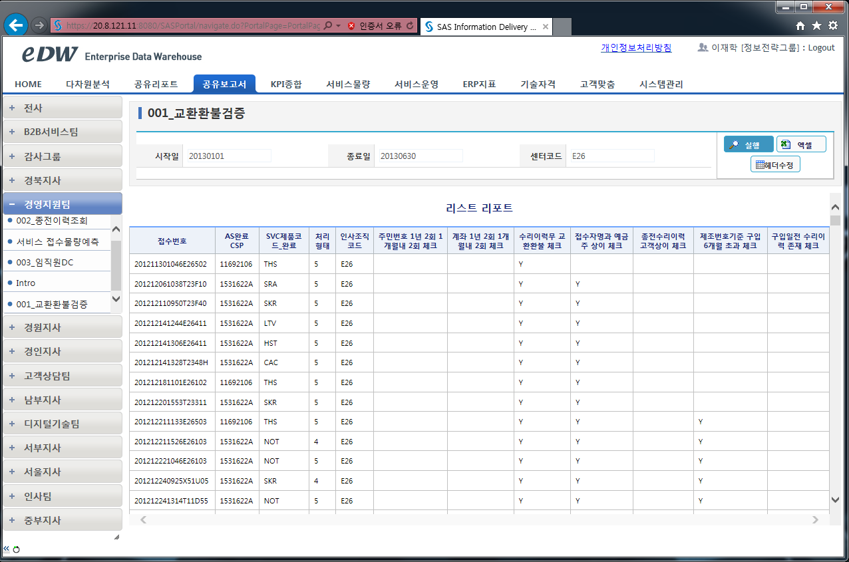
String/List
리포트 개발 사례

Slide 13
리포트 개발 사례
SharedPrompt/DateRange/Dynamic/Cascading/List/Paging

Slide 14
리포트 개발 사례
Date/Dynamic/Cascading/ Tabular

Slide 15
리포트 개발 사례
DateRange/Dynamic/ Tabular

Slide 16
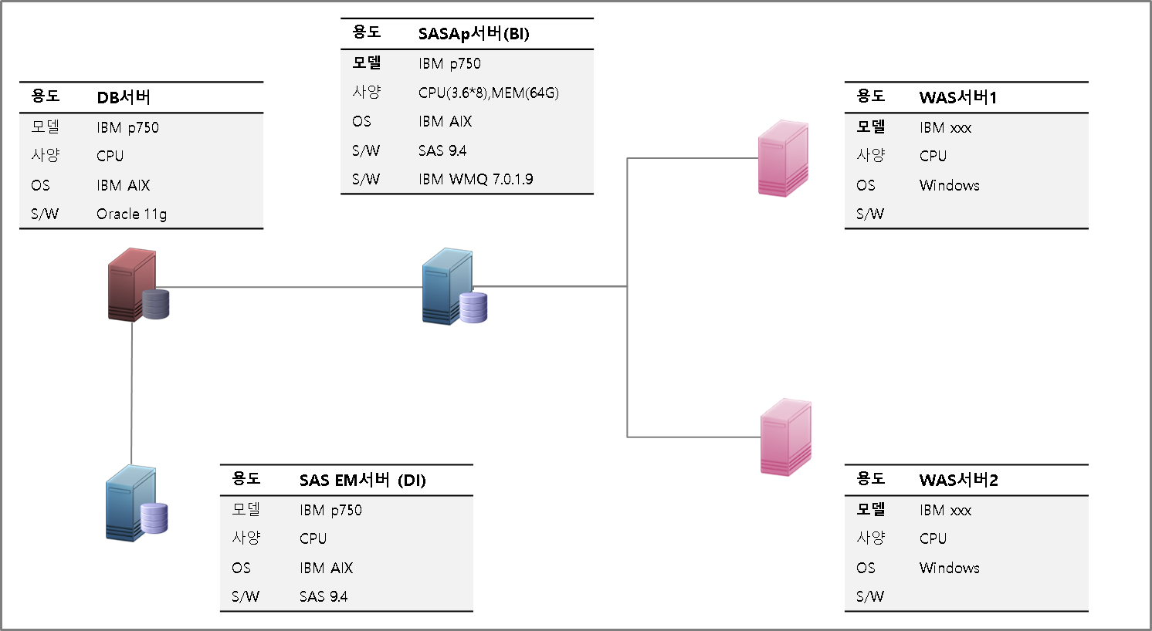
Architecture (예시)

Slide 17
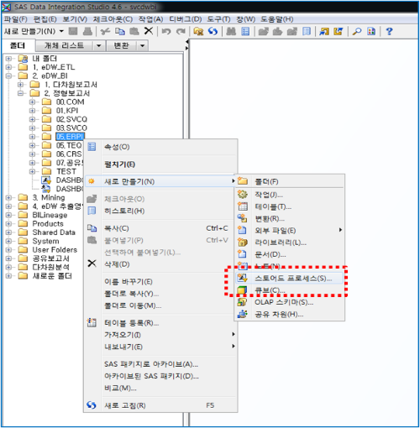
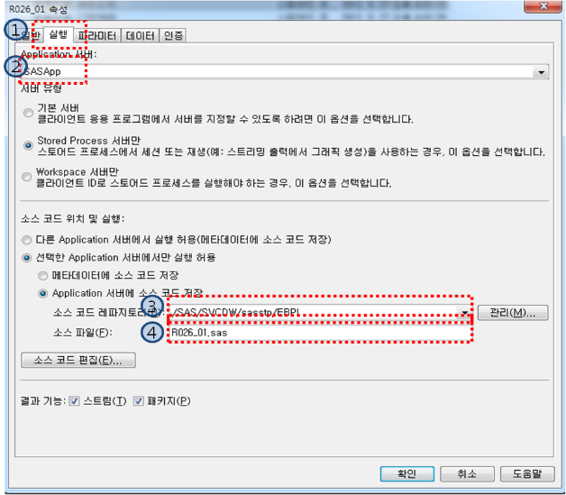
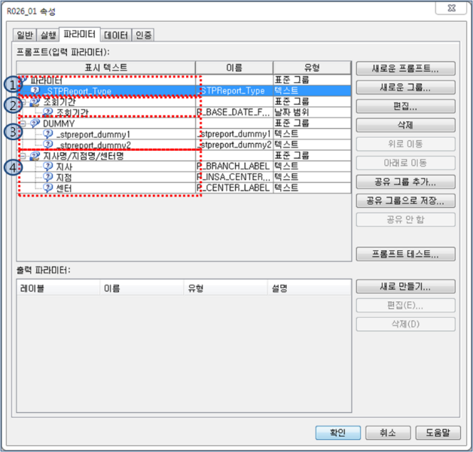
웹리포트 생성 방법
SMC내에 리포트 저장 폴더를 생성하고 폴더 안에 스토어드프로세스를 생성하면 바로 리포트가 공유

Slide 18
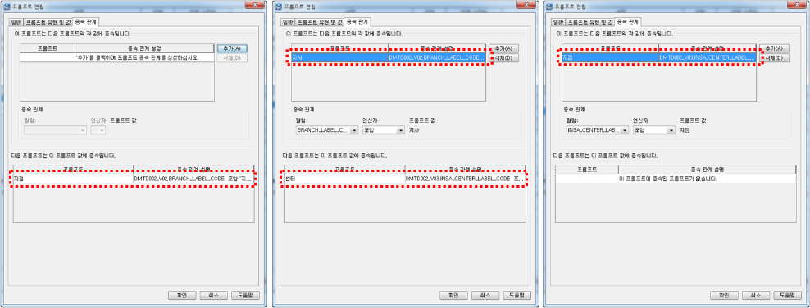
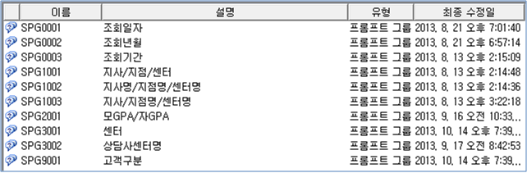
웹리포트 생성 방법
프롬프트는 공유 프롬프트 기능을 통해 재생성 없이 재사용 가능
공유그룹으로 지정된 프폼프트

Slide 19
Q&A

